Slide 1
以唯物主义看社会热点
PPT制作：161610338李应飞
汇报人：161610338 李应飞

Slide 2
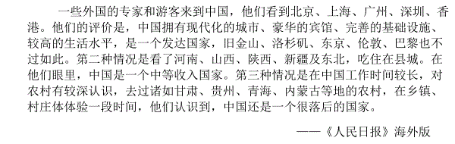
为缩小乡村建设，急需乡村建设
乡村建设，我们需要注意什么？

Slide 3
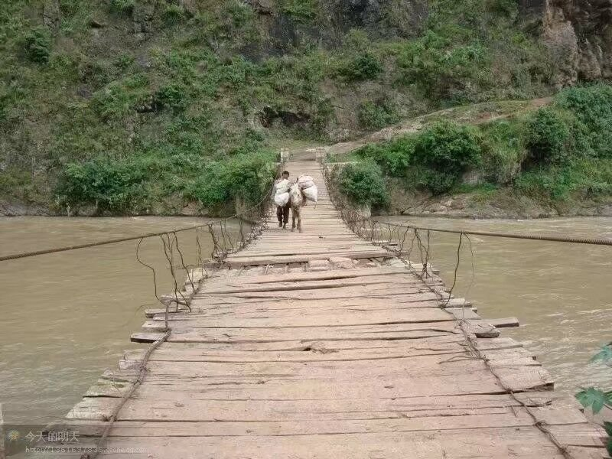
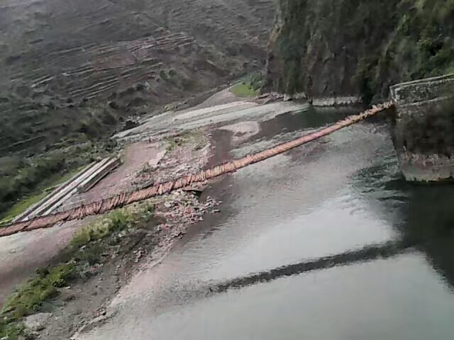
我的家乡变化
木板桥、交通工具（马）

Slide 4
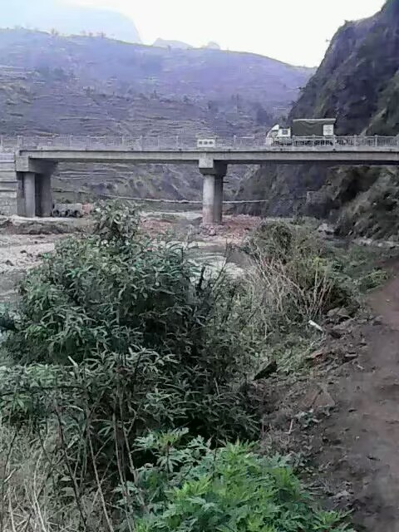
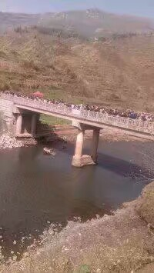
石桥、货车

Slide 5
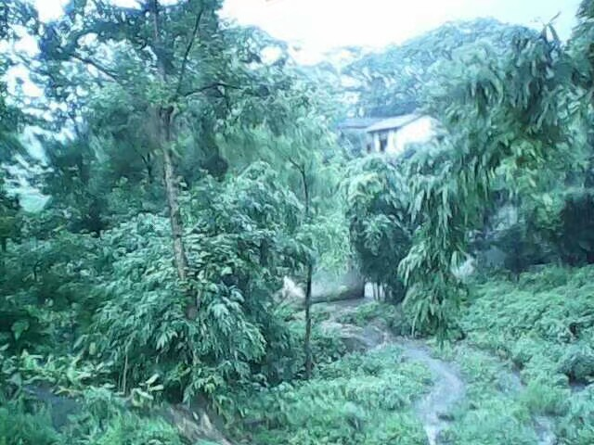
车路未通之前

Slide 6
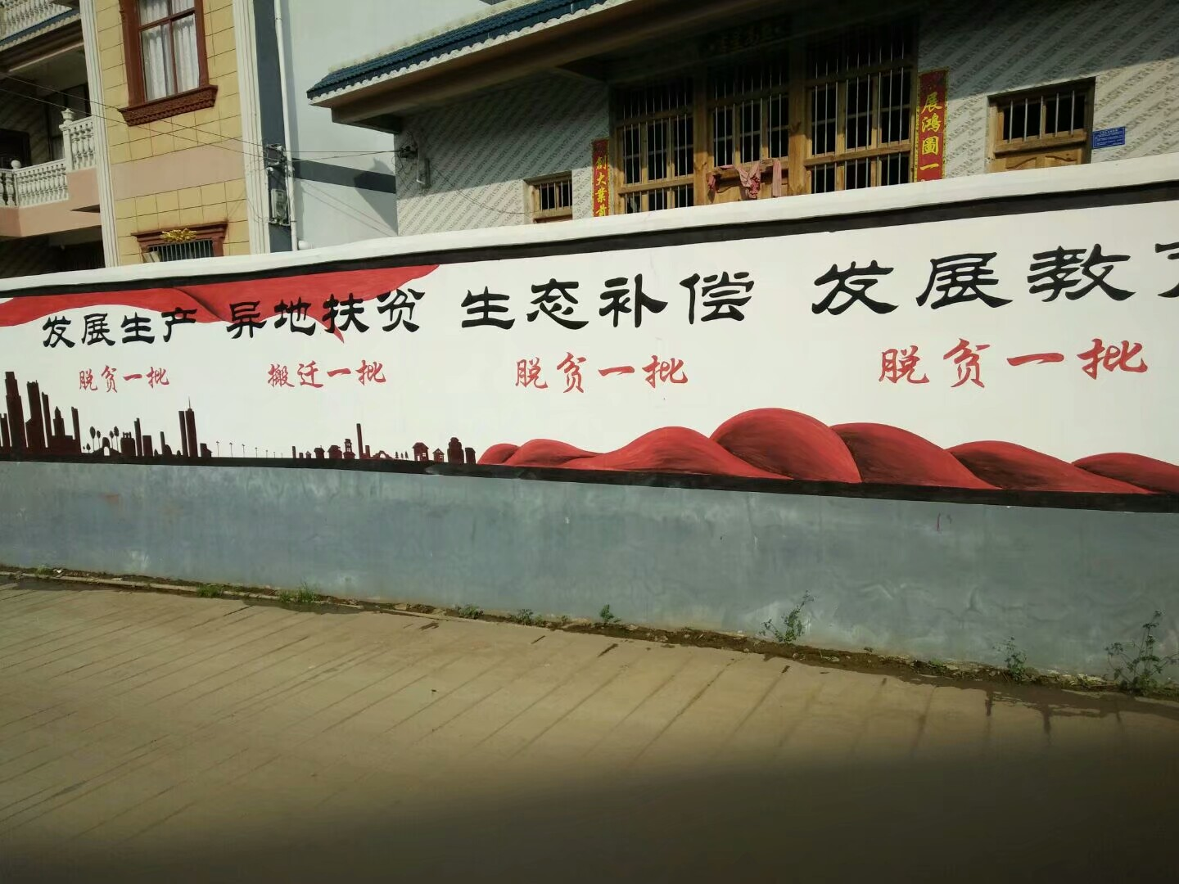
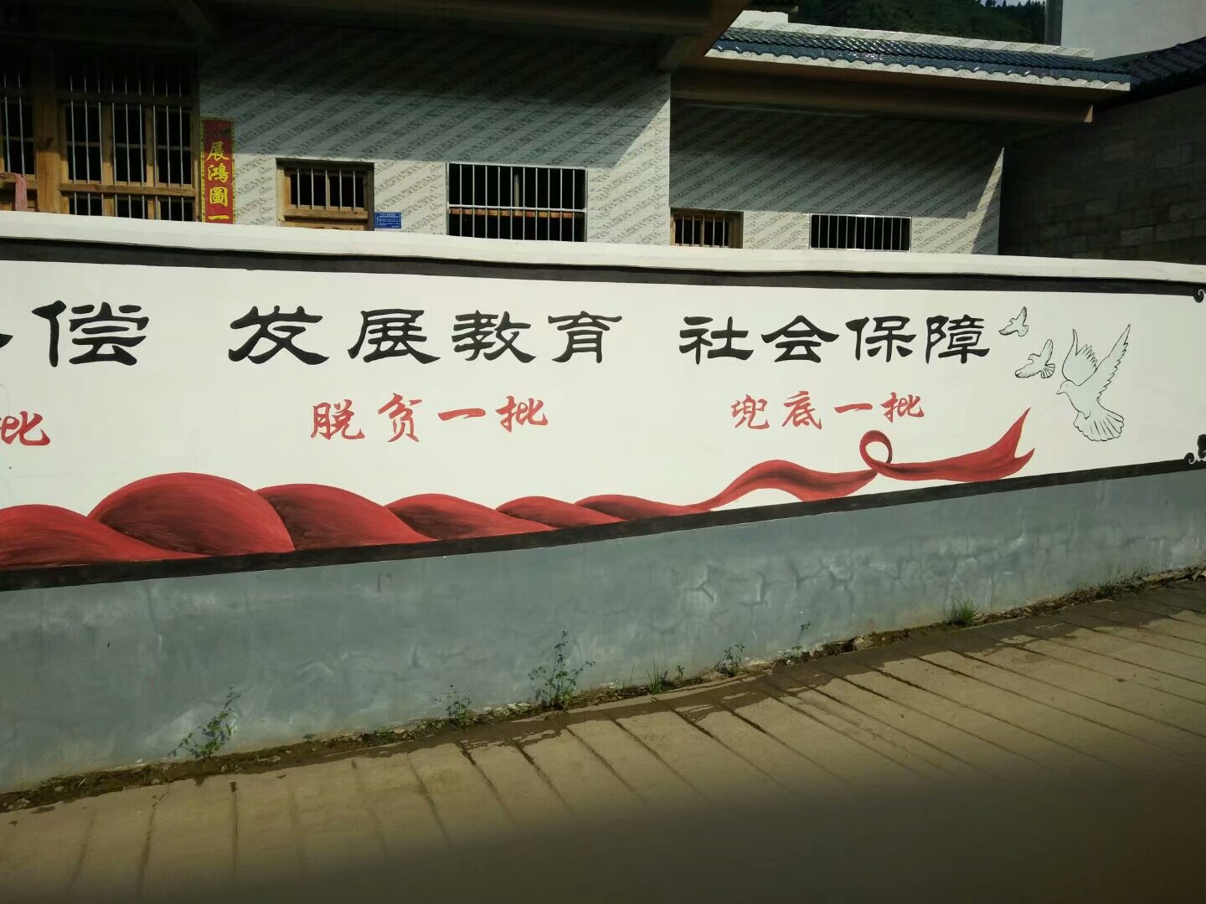
修路后，发展迅速，但我们的植被已经不在了

Slide 7
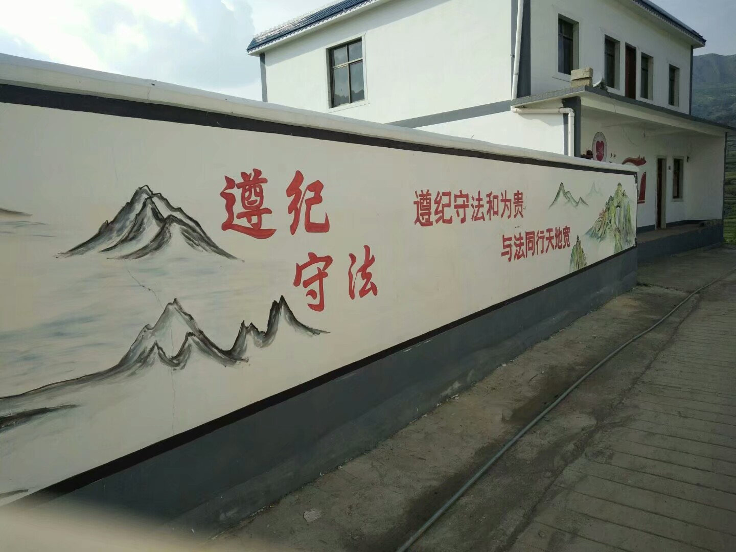
虽然家乡的经济发展上来了，但我再也闻不到绿水青山的味道了

Slide 8
思考与解决方法
城乡差距
乡村建设
结果
以环境为代价
乡村建设
要致富，先修路

Slide 9
用辩证唯物主义看乡村发展与环境保护的关系
三大规律
辩证唯物主义讲的是一切物质都是在不断运动和变化的，事物与事物之间都是相互联系，相互渗透，相互影响的。
对立统一规律（事物矛盾规律），质量互变规律和否定之否定规律是唯物辩证法的三大规律。
1、对立统一规律讲的是“事物的内部矛盾是事物发展的基本动力”。
矛盾有两点论和重点论，我们做事要既抓主要矛盾也要注意非主要矛盾，既要抓矛盾的主要方面又要注意矛盾的非主要方面。
2、质量互变规律是指事物发展的规律，由量的积累到质的飞跃。
我们做事要注意平时量的积累，当量积累的一定时，突破了度的限制，就达到了质的飞跃。
3、否定之否定规律指明了事物发展的过程，新的事物替代旧事物是历史的必然。
我们对待旧事物要注意“取其精华，去其糟粕”。事物的发展是一个螺旋上升的过程，正所谓“前途是美好的，道路是曲折的。

Slide 10
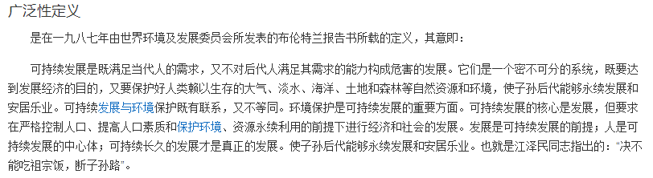
可持续发展

